Slide 1
Gerador de Scripts para MININET
Bruna Toledo Guedes
Notes:
Este trabalho tem com objetivo facilitar a criação de redes SDN com o software Mininet. Foi desenvolvida uma interface Web, em php e banco de dados sqlite, onde são informados os componentes da rede e é possível gerar um programa Python para criação da rede no Mininet.

Slide 2
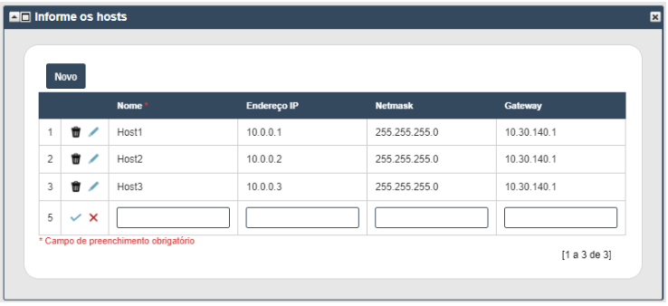
Tela para gerar hosts
Notes:
Tela de inserção ou alteração de host
Devem ser informados o nome do host, o endereço IP, a máscara de rede e o gateway.

Slide 3
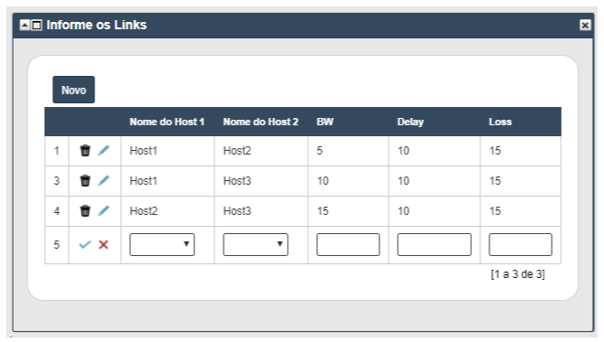
Tela para gerar links
Notes:
Tela para inserir novos links. Clicando no botão novo uma nova linha será apresentada. O usuário deve selecionar os hosts que formarão o novo link.
Os dados ficam armazenados em uma base de dados sqlite. Quando fechar a aplicação,, os dados não são perdidos. Em um próximo acesso os dados da última sessão serão apresentados ao usuário.

Slide 4
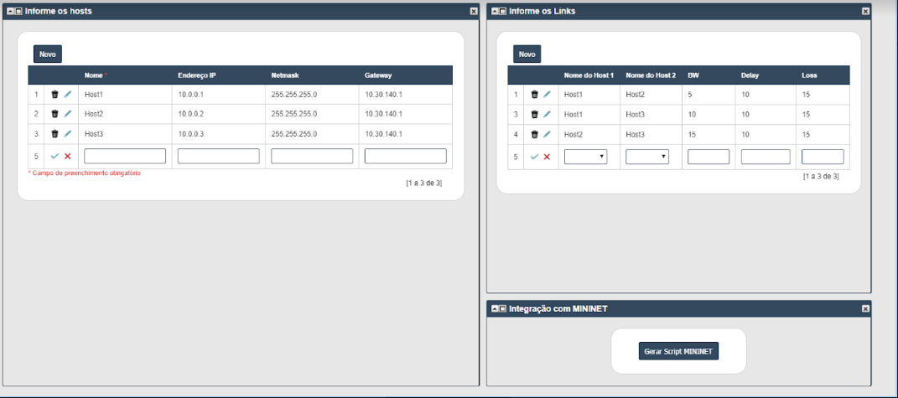
Tela para gerar script
Notes:
Para gerar o código Mininet na linguagem Python, basta clicar no botão Gerar Script Mininet. O programa Python gerado contém os hosts e links criados na tela com os comandos do mininet para construir a rede virtual.

Slide 5
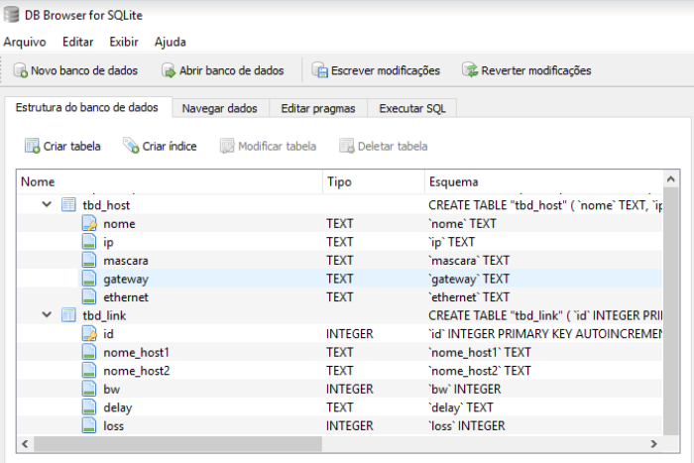
Banco de dados

Slide 6
Controlador
Switch
Host1
Host2
Host3
Host4

Slide 7
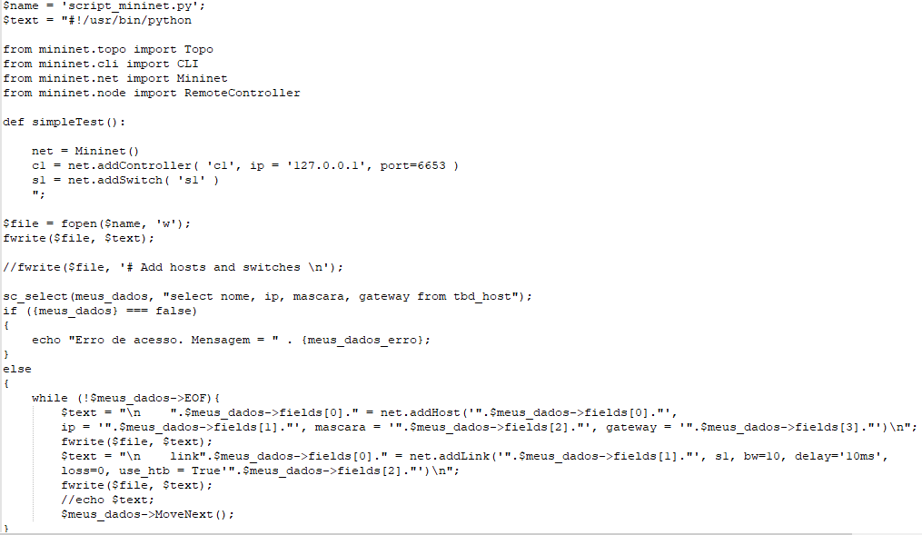
Programa PHP

Slide 8
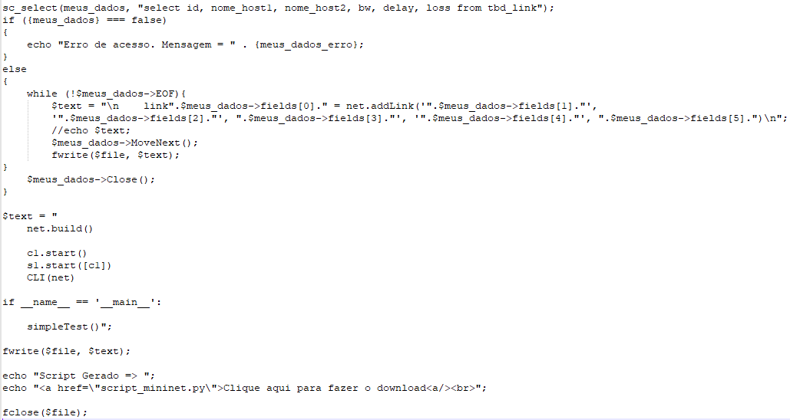
Programa PHP

